Slide 1


Форум молодых педагогов «Продвижение» 27 марта 2025 года
Выстраивание эффективной коммуникации в процессе наставничества
Черепанова Наталья Владимировна
Доцент кафедры организационного поведения и управления персоналом Института экономики и менеджмента, канд.философ.наук
Томский государственный университет

Slide 2
О спикере
Черепанова Наталья Владимировна
кандидат философских наук
Доцент кафедры организационного поведения и управления персоналом ИЭМ ТГУ
Руководитель проекта «Демография» Стратегическое управление человеческими ресурсами»
Руководитель программы Университета Лондона International Business
Бизнес-тренер по направлениям: управление человеческими ресурсами, развитие мягких навыков, вовлеченность и мотивация персонала, современное лидерство и командообразование

Slide 3
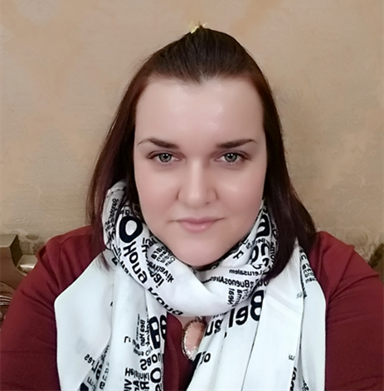










О спикере
Heriot-watt
УФМС по Томской области
НИПИ Нефть г. Томск
U-NOVUS
ООО «Газпром газораспределение Томск»
ООО «Инжинирингового химико-технологического центра»
Президентская программа подготовки управленческих кадров
Службы занятости Томской области,
АО НИИ ПП, Томск
ООО «Газпром трансгаз Томск»

Slide 4

1. Теория поколений

Slide 5
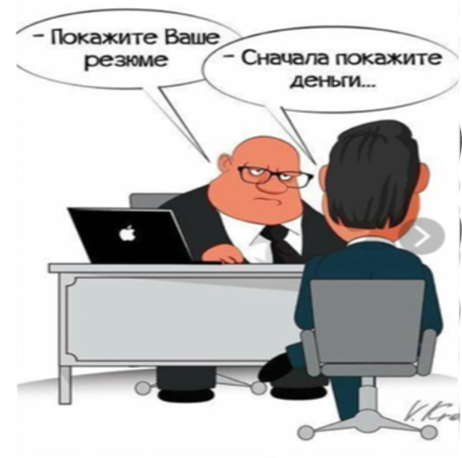
Особенности поведения молодого поколения на рабочем месте
Что ценят молодые сотрудники
Что удивляет коллег предыдущих возрастных когорт
при работе с молодежью
Комфорт
Личный бренд
Достойную заработную плату (сразу)
Интересные проекты
Минимум усилий
Геймификацию
Гибкий рабочий график
Низкая лояльность организации
Боязнь трудностей
Чрезвычайная пассивность в работе
Проблемы с поиском и обработкой информации
Упрощение рабочих задач
Сомнения в авторитетах
Высокое мнение о результатах своего труда

Slide 6

Реальности современной организации
Руководители жалуются
Молодежь «гОстит» организации
при этом
Ценности целого поколения не изменить
Это нормально, что новое поколение отличается о предыдущих
Вопрос в том, как научиться опираться на ценности современного поколения в организации? Как показать им их же сильные стороны?

Slide 7
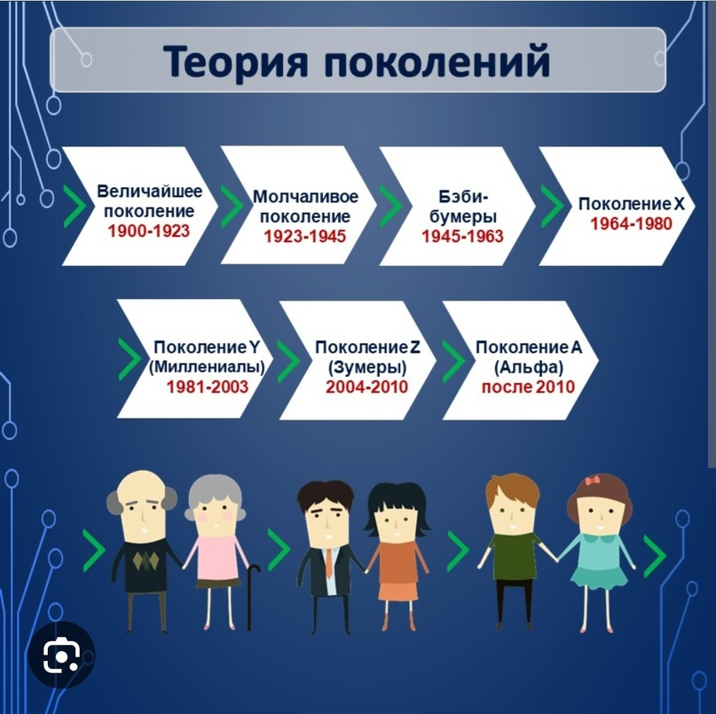
Теория поколений. Особенности
1. Околонаучная теория
2. Гибкая периодичность возрастных когорт
3. На особенности когорт влияют социально-экономические условия в конкретной стране

Slide 8
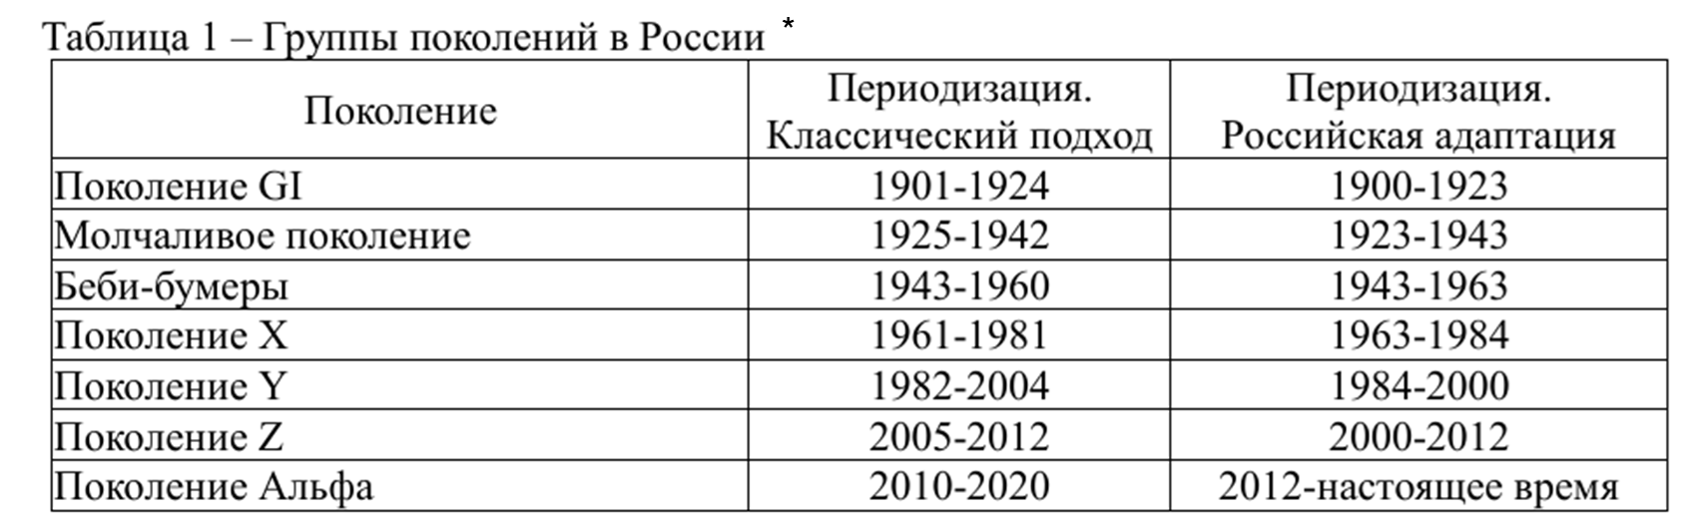
Возрастные когорты согласно теории поколений
* Пустовойт Ю.А., Пель В.С., Коба С.М. Теории поколений о факторах социально-политической динамики. реконструкция теоретического поля // Локус: люди, общество, культуры, смыслы, 2022. № 2. С. 144-158.

Slide 9

Особенности поколения Х
Профессионализм
Результат (улучшение качества жизни)
Надежда на себя
Сопротивление изменениям
Уважение авторитетов
Глобальная информированность
Широкий кругозор
Умение самостоятельно учиться
Семья важнее карьеры

Slide 10

Сильные стороны поколения Х
Умеют быстро находить и обрабатывать информацию
Формирование устойчивых компетенций (выучил, не забуду)
Высокая личная ответственность за результат (кто, кроме меня)
Доверяют авторитетам и руководству
Готовы принимать решения
Видят горизонты своих ЗУВов, готовы учиться
Развитое критическое мышление

Slide 11

Особенности поколения У (Миллениалы)
Стабильность рабочего места
Карьера важнее семьи
Саморазвитие
Непрерывная цепочка образования
Умение работать в команде
Развитые коммуникативные навыки
Уважение к людям, которые знают и умеют больше
Реализм
Впечатления и отношения
Решительность

Slide 12

Сильные стороны Миллениалов
Системное мышление
Кросс-функциональные навыки
Мультизадачность
Ориентация на высокие стандарты
Исполнительность и ответственность
Инициативность
Целеустремленность
Мировоззрение «проблема – вызов»

Slide 13
Особенности GEN Z
1. Работа как процесс, а не результат
2. Нет авторитетов, ИИ знает лучше
3. Зачем напрягаться, если можно не напрягаться
4. Если можно не работать, буду не работать
5. Нет бессмысленной работе
6. Не знаю как, но дайте 5 минут и доступ в интернет
7. Вы говорите, я тут посплю
8. Сложно, неудобно, я пойду

Slide 14
Стереотипы и предрассудки о GEN Z
Предрассудок 1: Инфантильны, не могут самостоятельно действовать, даже если в этом есть острая необходимость
На самом деле: Активны и инициативны, если понимают, что именно должны делать и для чего это нужно, если их личная цель совпадает с целями компании
Что делать: Ставить четкие цели, объяснять весь процесс от начала до конца, что будет после того, как молодой сотрудник выполнит задачу, для чего это нужно компании

Slide 15

GEN Z: предрассудок 2
Стремятся получить все и сразу, нетерпеливы
Понимают, что должны много работать, но хотят, чтобы то, чем они занимаются, совпадало с их интересами и давало возможность развиваться
Ставить интересные и нетривиальные задачи, даже рутинные поручения подавать неординарно, разрешать проявлять выдумку, самим разбраться, как решить задачу

Slide 16

GEN Z: предрассудок 3
Пассивны, предпочитают проводить время в смартфонах, а не в реальном мире
Не различают реальную и виртуальную жизнь, с помощью гаджетов контактируют с миром и узнают новое
Давать возможность использовать смартфоны и планшеты в работе, например, ставить задачи с помощью специальных программ

Slide 17

GEN Z: предрассудок 4
Индивидуалисты, не умеют работать в команде
Не осознают, как их работа влияет на результат команды и коллектива. Если понимают, то становятся эффективными командными игроками
Не просто четко ставить задачи проектной группе, но и обговаривать роль каждого сотрудника в рамках проект

Slide 18
GEN Z: предрассудок 5
Заинтересованы только в высокой зарплате
Главная цель для молодежи – профессиональное развитие. Поэтому молодые люди заинтересованы в горизонтальном, а не в вертикальном росте, хотят попробовать и узнать как можно больше
Давать возможность выполнять разноплановые задачи, общаться и работать с сотрудниками из других отделов, узнавать новое

Slide 19
Пример 1
Руководитель отправляет поручение сотруднику:
«Подготовь, пожалуйста, отчет о результатах олимпиад».
Сотрудник миллениал уточнил:
дату
о каких дисциплинах идет речь
формат.
Сам запросил данные, сверстал, отправил вовремя.
Сотрудник Z
Не задает вопросы, выполняет задачу по «критическому пути»:
возьмет старый отчет
найдет цифры у коллег, которых знает,
вставит не перепроверив отправит.
Он привык, что методику в любом деле за него продумывают другие – родители, преподаватель, руководитель и т.д.

Slide 20

Пример 2
Директор дает задание сотруднику: Разработай три варианта программы привлечения детей к участию в школьных хакатонах, отправь не только мне, но и завучу».
Что получит директор от сотрудника поколения Z? Сгенерированный ИИ документ.
Почему?
Не обозначили важность и приоритетность задачи.
Как лучше?
Поручение: Игорь, интерес ребят к хакатонам ослаб, прежние методы вовлечения не работают, я поручаю тебе разработать три уникальных программы вовлечения, поскольку ты - учитель информатики, понимаешь важность хакатонов в выборе ребятами будущей профессии в области IT.

Slide 21

Как правильно?
Подготовь, пожалуйста, отчет по олимпиадам ко вторнику, к 16.00. Данные запроси в секретариате у Ирины, образец запроси у завуча. Сделай в формате .docx. Оформить графики и диаграммы поможет Артем
В отличие от предыдущих поколений, сотрудники Z ждут инструкций и понятных алгоритмов
Руководитель расписал, что именно и как делать. Сотрудник выполнит задачу в срок и по инструкции, при этом проявит креатив

Slide 22

Пример 3
Наставник дает задачу: «У тебя в классе десять двоечников по разным предметам. К концу последней четверти подтяни их хотя бы на тройки, иначе лишат премии».
Как видит задачу GEN Z?
Слишком сложная задача – я думаю, что она невыполнима
Не понятно, за что хвататься
Денег точно не увижу
Пойду по этому поводу жаловаться всеми каждому

Slide 23

Как нужно?
Выясни, почему каждый из ребят скатился на двойки, составь таблицу до 1 апреля
Впиши в таблицу с кем нужно обсудить успеваемость детей твоего класса
Составь план из трех шагов как помочь каждому ребенку

Slide 24

2. Наставничество

Slide 25

Выбор наставника

Slide 26
Хороший наставник должен:
обладать высоким уровнем лояльности к организации, быть носителем ключевых ценностей организационной культуры
иметь системное представление о работе организации в целом
обладать значительным опытом в сфере своей профессиональной деятельности
иметь желание быть наставником, иначе наставничество будет восприниматься как дополнительная нагрузка, а это рано или поздно скажется на качестве

Slide 27
Хороший наставник должен:
быть готовым инвестировать свое время в развитие другого человека (это один из самых болезненных вопросов: стать хорошим наставником невозможно, если стремление помогать не является для человека безусловной ценностью)
быть способным к конструктивной критике: главное слово здесь — «конструктивная»
проявлять инициативу и регулярно предоставлять обратную связь. Хороший наставник — всегда в курсе проблем сотрудника
если у подопечного появляются проблемы в работе или взаимоотношениях, он не дожидается окончания года (когда на встрече по подведению итогов можно зафиксировать несделанное), а принимает меры немедленно, чтобы своевременно скорректировать действия сотрудника

Slide 28


Качества наставника
За 30 секунд нужно придумать историю
1. Кто эти люди?
2. Что они делают
3. Что произойдет потом?

Slide 29
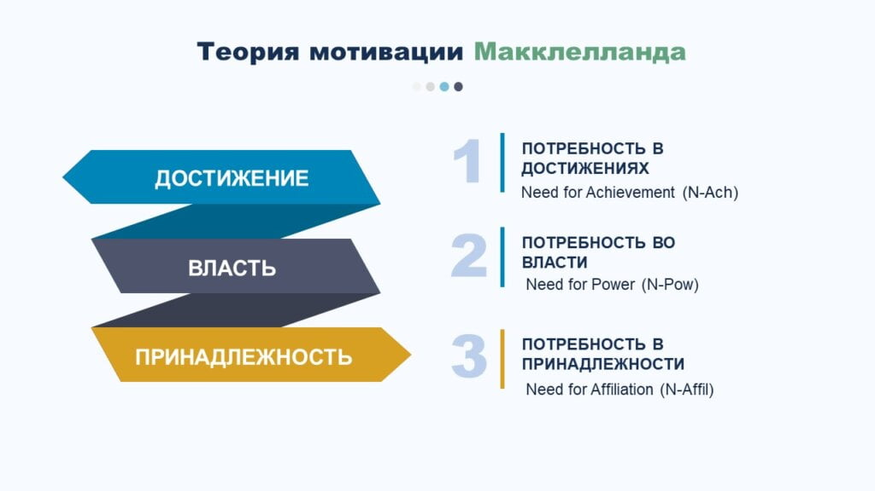
Теория приобретённых потребностей

Slide 30

Стратегия наставника
Главное!!!!!! У наставника и подопечного одна цель - стать эффективными и дружными коллегами. Они не враги, не умный и глупый, не опытный и неопытный, а коллеги, они помогают друг другу.
Составьте план наставничества для конкретного подопечного
Дайте подопечному набивать свои шишки.
Поймите сложности подопечного. Не ставьте себя на его место. Поймите как он себя чувствует.
Направляйте на основе кейсов, понятных подопечному
Не запугивайте
Не принижайте опыт друг друга

Slide 31
Форум молодых педагогов «Продвижение» 27 марта 2025 года
Выстраивание эффективной коммуникации в процессе наставничества
Черепанова Наталья Владимировна
asor81@ya.ru

